Slide 1
TP SOCIOLOGIE COMMUNES BDD
DE TOM DARQUES ET MARINA FLAMENT

Slide 2
Piste de recherches
Nous avons d’abord regardé les pistes de travail proposées et sachant que les doublons étaient déjà supprimés, nous avons donc cherché la parité H/F au niveau des maires et des élus ainsi que leur nationalité.
Ensuite, nous avons fait la même chose pour les départements et les départements outre-mers.
Après cela, nous nous sommes intéressés aux professions. Nous avons d’abord pensé à travailler les plus pratiquées de manière générale. Plus tard, nous est venue l’idée de travailler par décennie.
Nous avons ensuite cherché l’âge moyen sans restrictions, qui est de 52 ans, puis nous l’avons cherché par département.
Enfin, après avoir cherché les professions par décennie, nous avons eu l’idée de faire la même chose pour les prénoms.

Slide 3

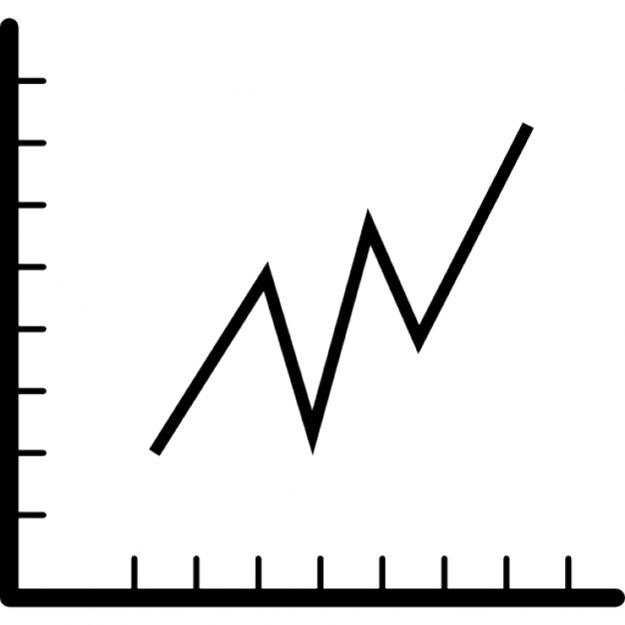
Travaux accomplis
Nous avons réalisé 5 camemberts, un diagramme en bâtons, un graphique et une carte. Quelques unes de nos informations se trouvent dans un dictionnaire.
Camembert :
  du nombre de maires entre les différents sexes
  du nombre d’élus et de maires
  du nombre d’élus de nationalité française ou non
  du nombre d’élus entre les différents sexes
  des 10 premières professions les plus pratiquées
Graphique
  du nombre d’élus par décennie

Slide 4

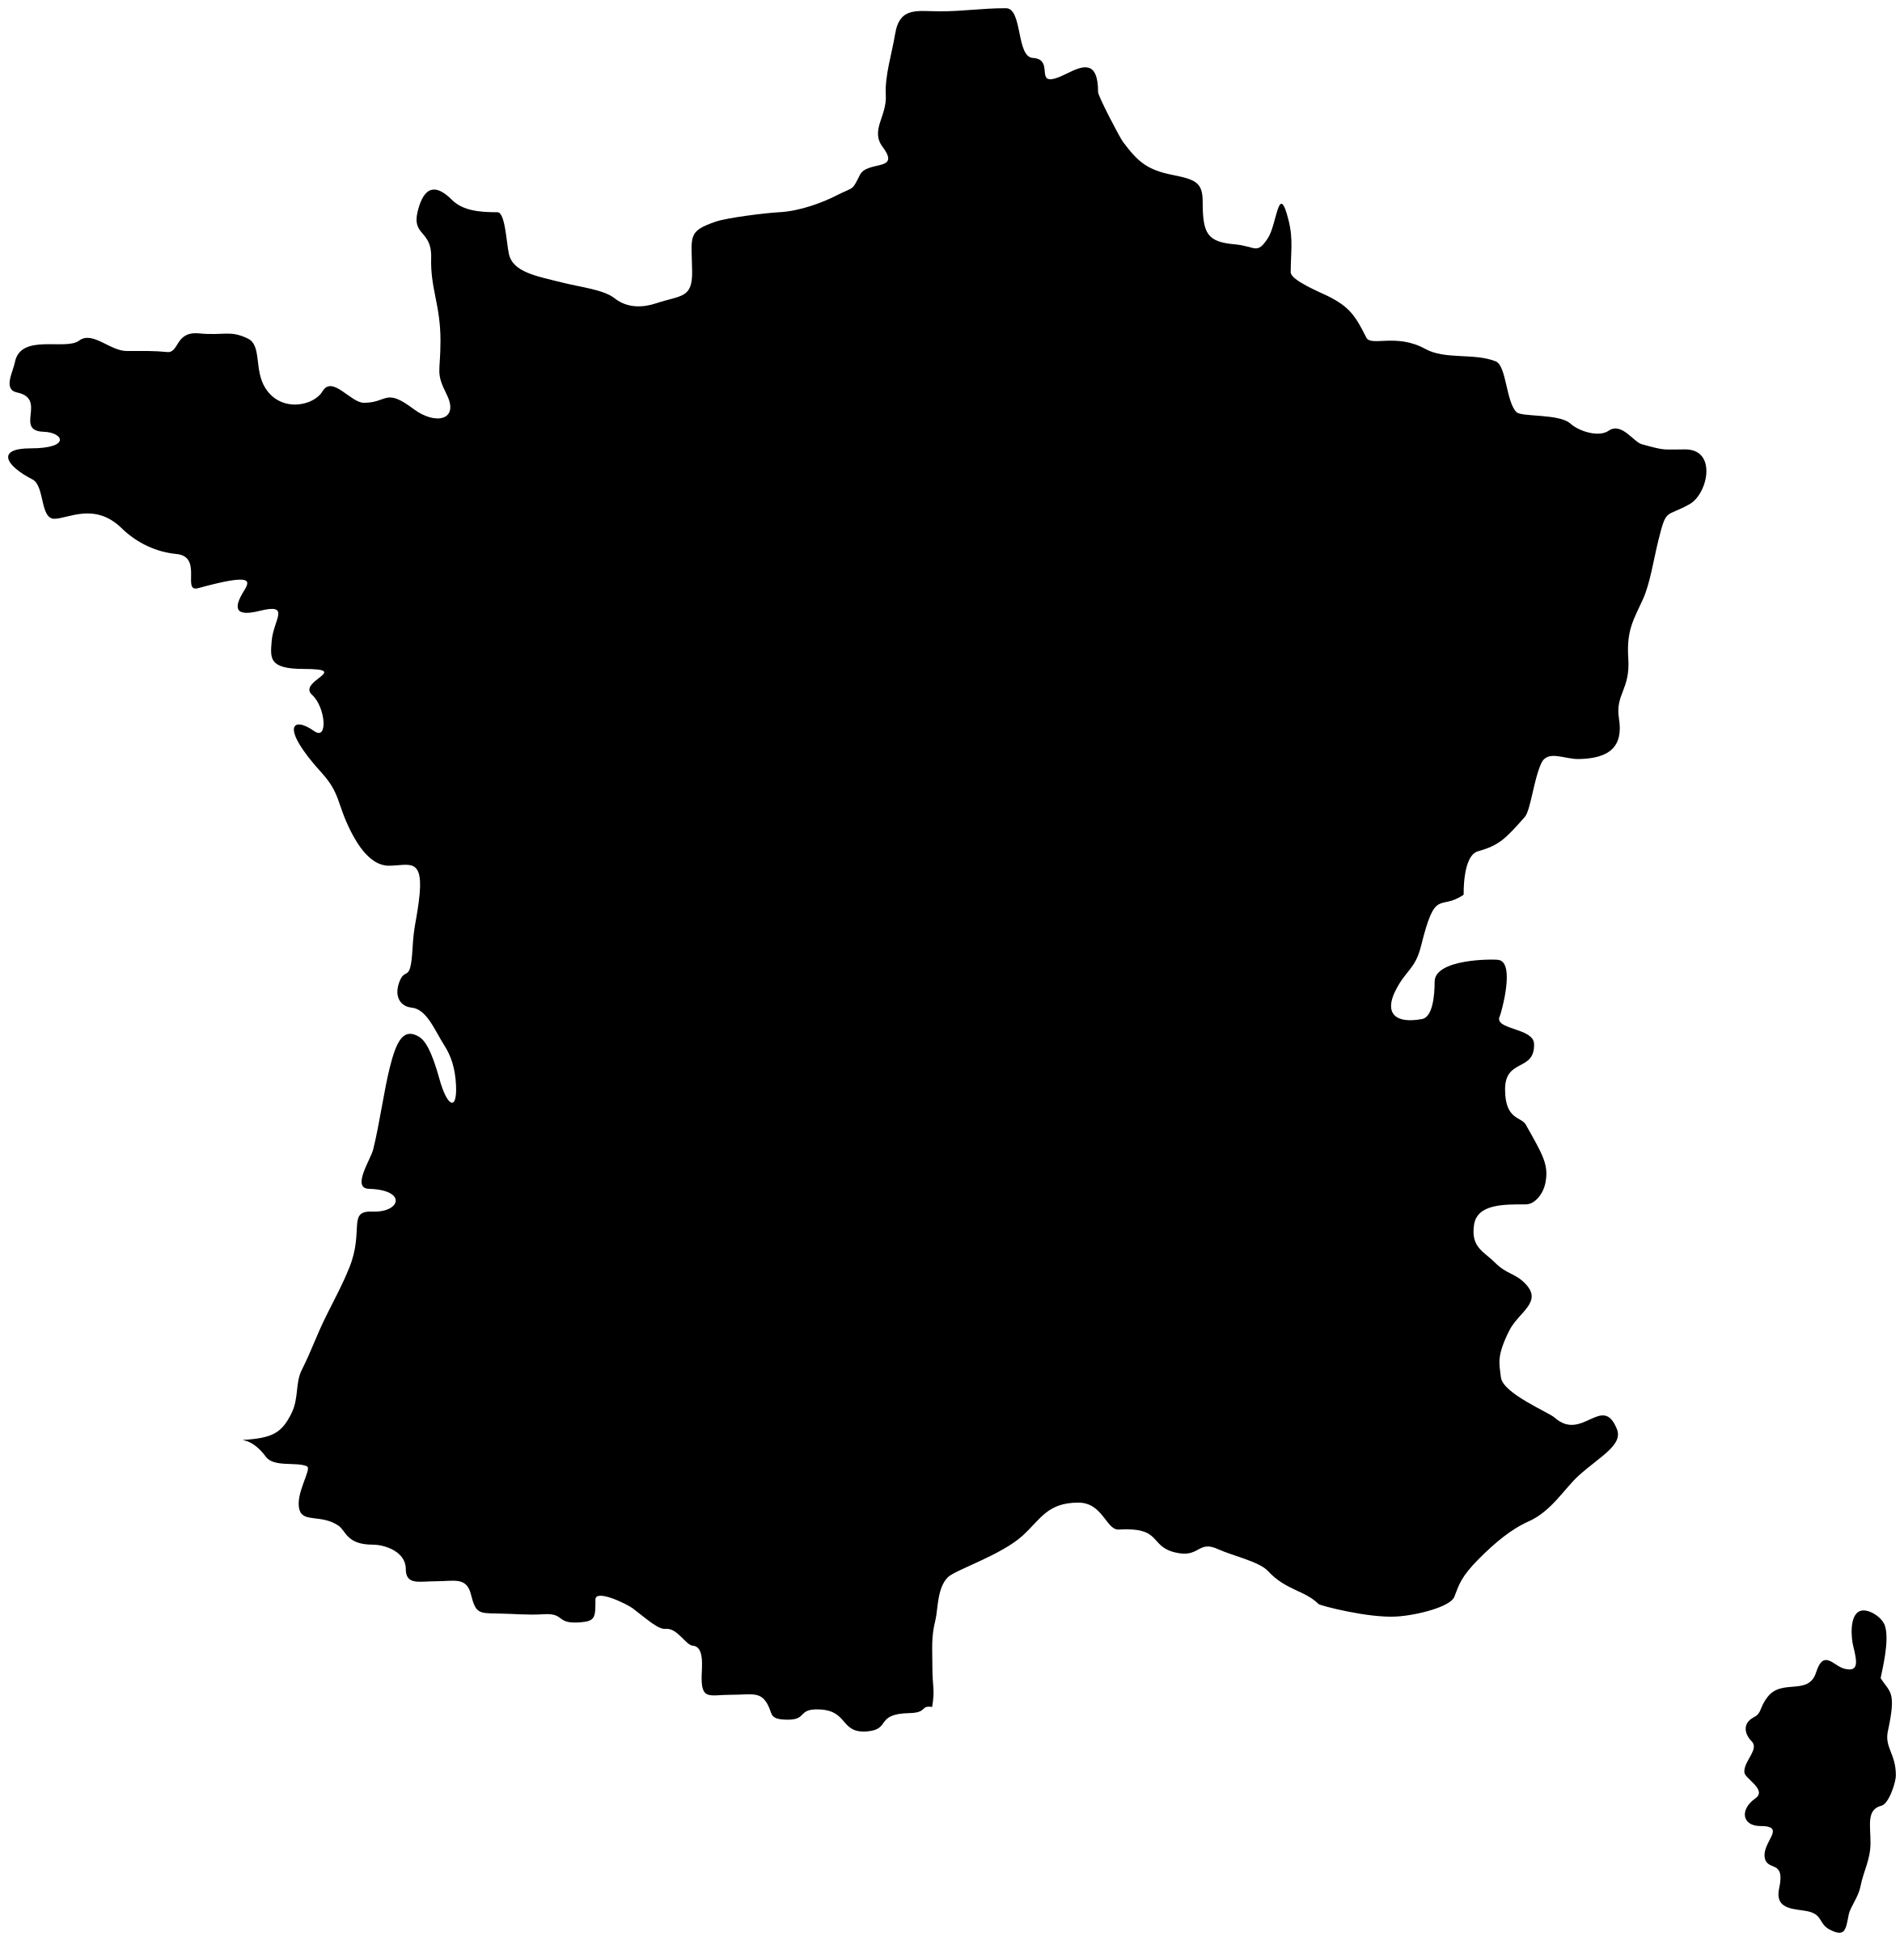

Diagramme en bâtons
  du nombre d’élus entre les différents sexes par départements outre-mers
Carte
  du nombre d’élus par département
  du nombre de femmes élues par département
  de l’âge moyen des élus par département
Dictionnaire
  des prénoms les plus fréquents par décennie
  des professions les plus pratiquées par décennie

Slide 5
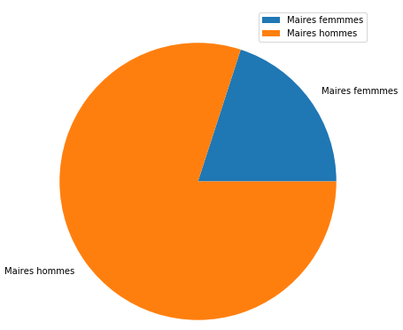
Camembert du nombre de maires entre les différents sexes

Slide 6
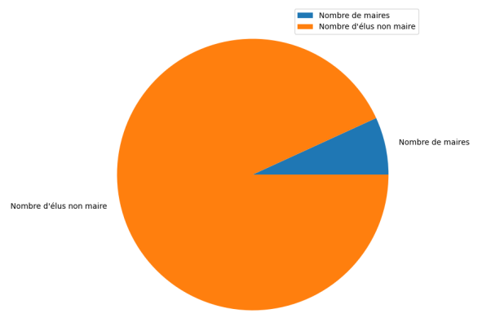
Camembert du nombre d’élus et de maires

Slide 7
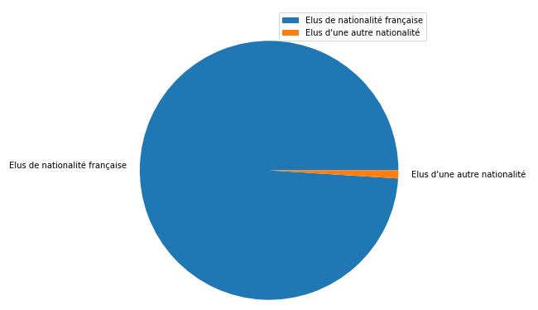
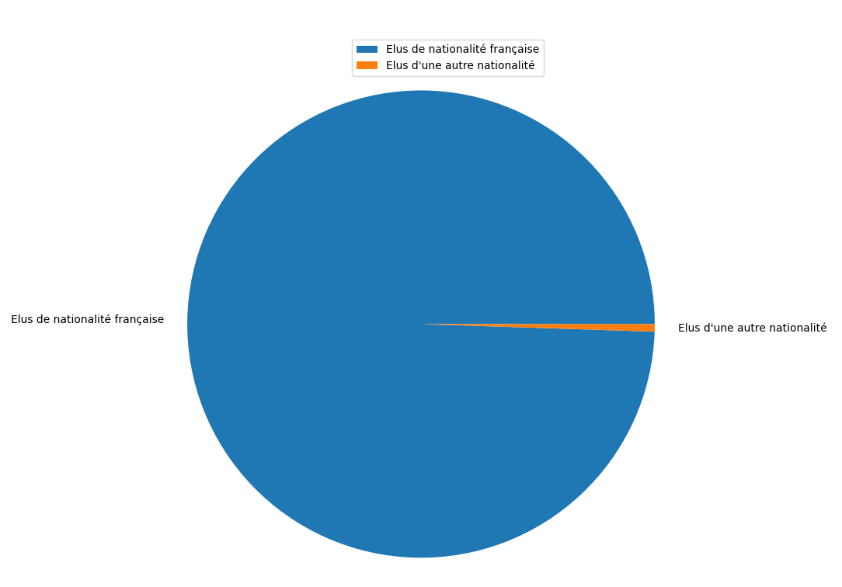
Camembert du nombre d’élus de nationalité française ou non

Slide 8
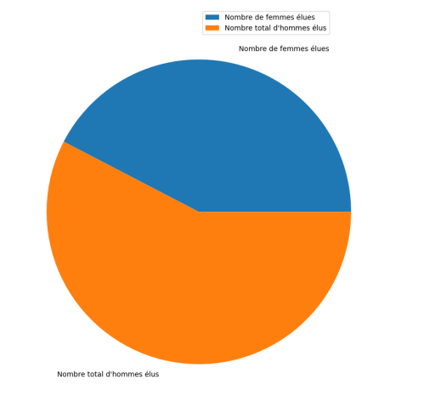
Camembert du nombre d’élus entre les différents sexes

Slide 9
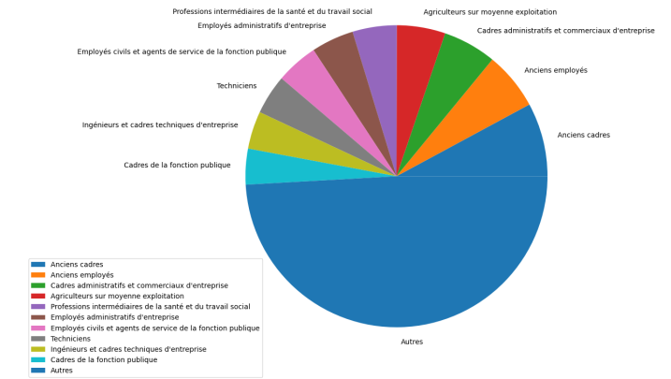
Camembert des 10 professions les plus pratiquées

Slide 10
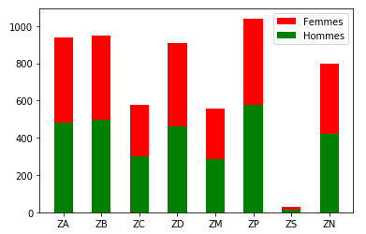
Diagramme en bâtons du nombre d’élus entre les différents sexes par département outre-mers
ZA : Guadeloupe
ZB : Martinique
ZC : Guyane
ZD : La Réunion
ZM : Mayotte
ZP : Polynésie Française
ZS : Saint Pierre et Miquelon
ZN : Nouvelle Calédonie

Slide 11
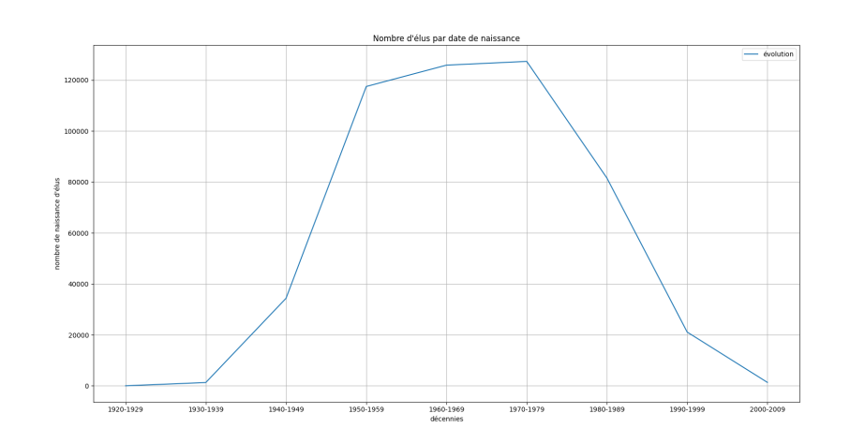
Graphique du nombre d’élus par décennie

Slide 12
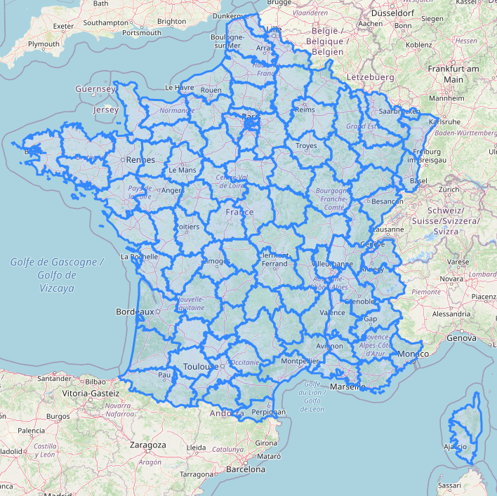
Carte
La carte se charge dans le fichier Carte avec la fonction Lancer_carte_tkinter()
On peut choisir d’afficher plusieurs informations par département :
Nombre d’élus par département
Nombre de femmes élues par
département
Moyenne d’âge des élus par département

Slide 13
Dictionnaire des prénoms les plus fréquents par décennie
1920 - 1929 :
  Hommes → André, Jacques
  Femmes → Georgette, Simone,
Anne-Marie, Monique, Jeannine
1930 - 1939 :
  Hommes → Michel
  Femmes → Monique
1940 - 1949 :
  Hommes → Michel
  Femmes → Françoise
1950 - 1959 :
  Hommes → Michel
  Femmes → Martine
1960 - 1969 :
  Hommes → Philippe
  Femmes → Sylvie
1970 - 1979 :
  Hommes → Christophe
  Femmes → Sandrine
1980 - 1989 :
  Hommes → Julien
  Femmes → Aurélie
1990 - 1999 :
  Hommes → Maxime
  Femmes → Marie
2000 - 2009 :
  Hommes → Thomas
  Femmes → Léa

Slide 14
Dictionnaire des professions les plus pratiquées par décennie
1920 - 1929 : Anciens cadres
1930 - 1939 : Anciens cadres
1940 - 1949 : Anciens cadres
1950 - 1959 : Anciens cadres
1960 - 1969 : Cadres administratifs et commerciaux d'entreprise
1970 - 1979 : Cadres administratifs et commerciaux d'entreprise
1980 - 1989 : Employés administratifs d'entreprise
1990 - 1999 : Elèves, étudiants
2000 - 2009 : Elèves, étudiants

Slide 15
Travaux non accomplis
le nombre d’élus entre les différents sexes par communes
Problèmes rencontrés
Nous n’avons pas réussi à utiliser la table “communes” car le programme que nous avons fait pour trouver le nombre d’élus féminins et masculins par commune est extrêmement lent et nous avions l’impression qu’il nous renvoyait le nombre d’élus par département.
Solutions
Aucune car nous ne comprenons pas pourquoi notre programme renvoie quasiment toujours les mêmes nombres tels que 5097 ou encore 5201 mais aussi 3934 et encore beaucoup d’autres.

